Slide 1
Shell 排序专题 Xingyu Liao

Slide 2
1 、Shell 排序的原理
1）、选定记录间的距离为d_{i} (i=1)。在整个待排序记录序列中，将所有间隔为d₁的记录分成一组，进行组内直接插入排序；
2）、取i=i+1，记录间的距离为d_{i} (d_{i}<d_{i-1}), 在整个待排序记录序列中，将所有间隔为 d_{i} 的记录分成一组，进行组内直接插入排序；
3）、重复步骤2）多次，直至记录间的距离d_{i} =1，此时只有一个子序列，对该序列进行直接插入排序，完成整个排序过程。

Slide 3
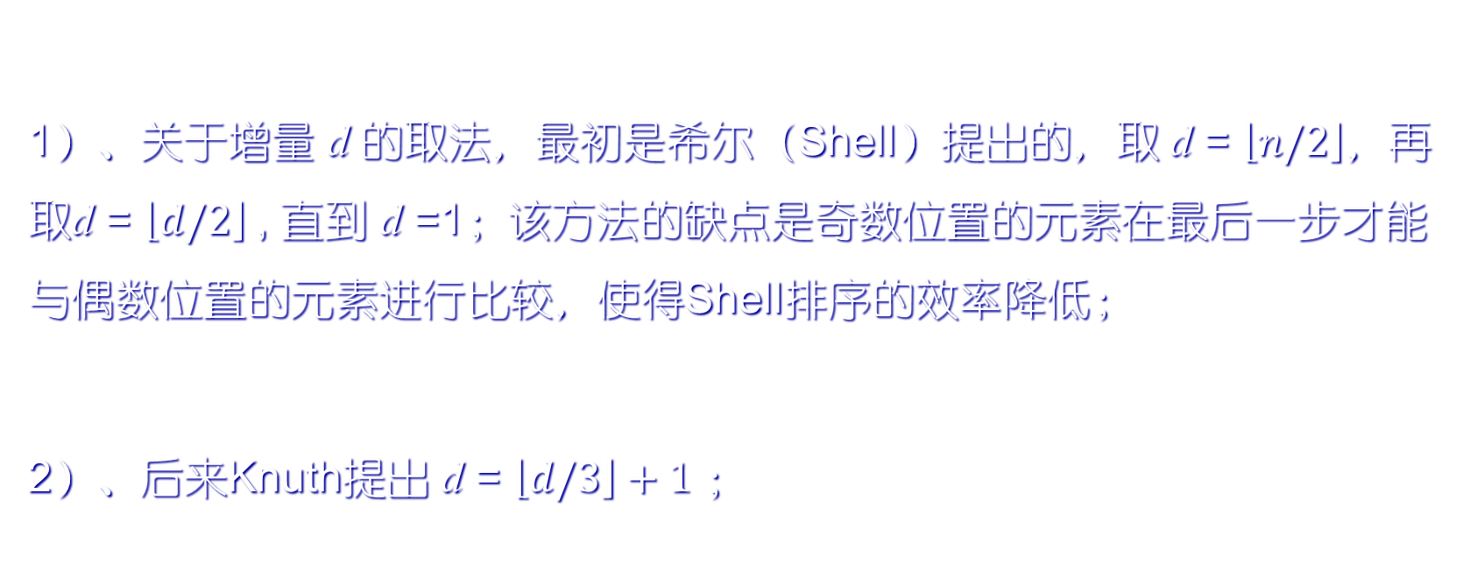
2 、Shell 排序增量选取方法
1）、关于增量 d 的取法，最初是希尔（Shell）提出的，取 d = $\left\lfloor n/2\right\rfloor ，$再取d = $\left\lfloor d/2\right\rfloor$, 直到 d =1；该方法的缺点是奇数位置的元素在最后一步才能与偶数位置的元素进行比较，使得Shell排序的效率降低；
2）、后来Knuth提出 d = $\left\lfloor d/3\right\rfloor +1$；

Slide 4

实例1：待排关键字个数为偶数
例如：待排序序列为49,38,65,97,13,76,27,49*，请用Shell排序法排序。
原始序列 49 38 65 97 13 76 27 49*
1. d₁=4
2. d₂=2 13 38 27 49* 49 76 65 97
3. d₃=1 13 38 27 49* 49 76 65 97
排序结果 13 27 38 49* 49 65 76 97
d₁ = $\left\lfloor n/2\right\rfloor$ = $\left\lfloor 8/2\right\rfloor$ = 4
d₂ = $\left\lfloor d1/3\right\rfloor +1$= $\left\lfloor 4/3\right\rfloor +1$ = 2
d₃ = $\left\lfloor d2/3\right\rfloor +1$= $\left\lfloor 2/3\right\rfloor +1$ = 1
原始: (49,13) -> 排序后: (13 与 49 交换)
原始: (38,76) -> 排序后: (38与76位置不变)
原始: (65,27) -> 排序后: (27与65交换)
原始: (97,49*) -> 排序后: (49*与97交换)
原始: (13, 27, 49, 65) -> 排序后: (4个数的位置不变)
原始: (38, 49*, 76, 97) -> 排序后: (4个数的位置不变)
原始: (13, 38, 27, 49*, 49, 76, 65, 97) ->
排序后: (27与38交换，76与65交换)

Slide 5

实例2：待排关键字个数为奇数
例如：待排序序列为 49, 38, 65, 97, 13, 76, 27, 49*, 88，请用Shell排序法排序。
原始序列 49 38 65 97 13 76 27 49* 88
1. d₁=4
2. d₂=2 13 38 27 49* 49 76 65 97 88
3. d₃=1 13 38 27 49* 49 76 65 97 88
d₁ = $\left\lfloor n/2\right\rfloor$ = $\left\lfloor 9/2\right\rfloor$ = 4
d₂ = $\left\lfloor d1/3\right\rfloor +1$= $\left\lfloor 4/3\right\rfloor +1$ = 2
d₃ = $\left\lfloor d2/3\right\rfloor +1$= $\left\lfloor 2/3\right\rfloor +1$ = 1
原始: (49,13,88) -> 排序后: (13与49交换)
原始: (38,76) -> 排序后: (38与76位置不变)
原始: (65,27) -> 排序后: (27与65交换)
原始: (97,49*) -> 排序后: (49*与97交换)
原始: (13,27,49,65,88) -> 排序后: (4个数位置不变)
原始: (38,49*,76,97) -> 排序后: (4个数位置不变)
原始: (13,38,27,49*,49,76,65,97,88) ->
排序后: (38与27交换，76与65交换，97与88交换)
排序结果 13 27 38 49* 49 65 76 88 97

Slide 6
3 、Shell 排序的逆转数
对于待排序序列中某个记录的关键字，其逆转数为它之前比该关键字大的关键字数目。
例如：待排序序列为：{46, 55, 13, 42, 94, 17, 05, 70}
关键字 | 46 | 55 | 13 | 42 | 94 | 17 | 05 | 70
逆转数 | 0 | 0 | 2 | 2 | 0 | 4 | 6 | 1
实例1中：
d= 4 时的序列顺序为： 13 38 27 49* 49 76 65 97 逆转数之和 = 0+0+1+0+0+0+1+0 = 2
d=1 时的序列顺序为： 13 27 38 49* 49 65 76 97 逆转数之和 = 0+0+0+0+0+0+0+0 = 0

Slide 7
4 、Shell 排序时间复杂度与稳定性
1）、希尔排序是一个较好的插入排序方法，它能迅速减小逆序数。尽管当间隔为1时它相当于直接插入排序，但是此时关键字序列的逆转数已经很小，序列已基本有序，使用的恰好是直接插入的最佳性质。一般认为希尔排序的时间复杂度为O（n^{1.5}），比直接排序要好；
2）、希尔排序对于中等规模（n<=1000）的序列具有较高的效率。希尔排序是不稳定的排序方法；

